Slide 1

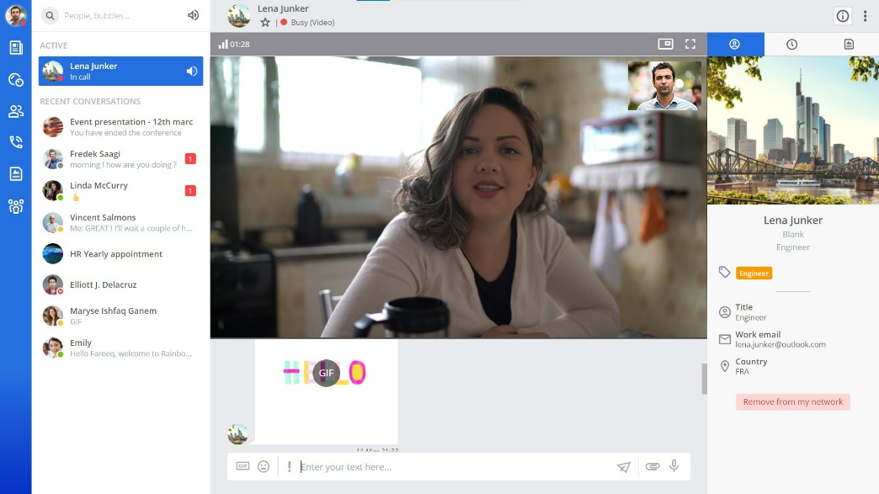
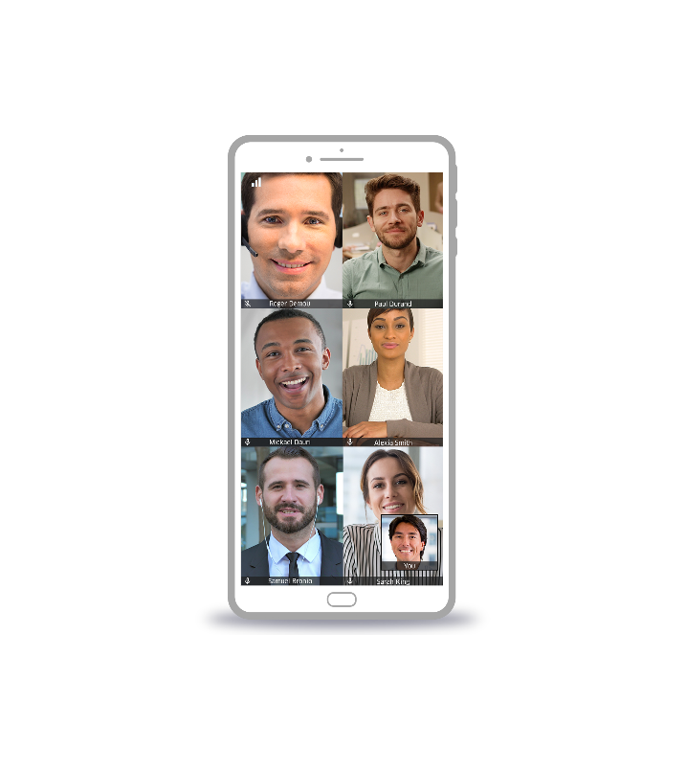
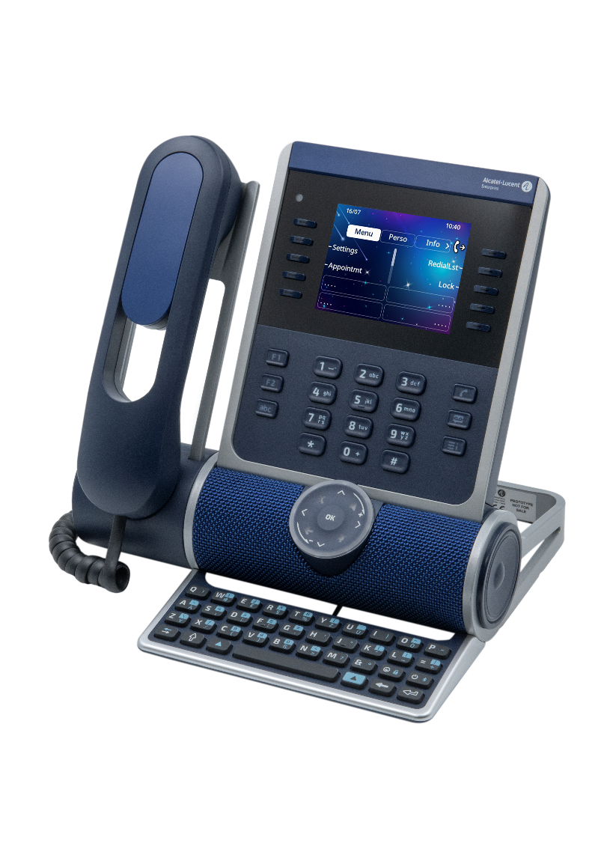
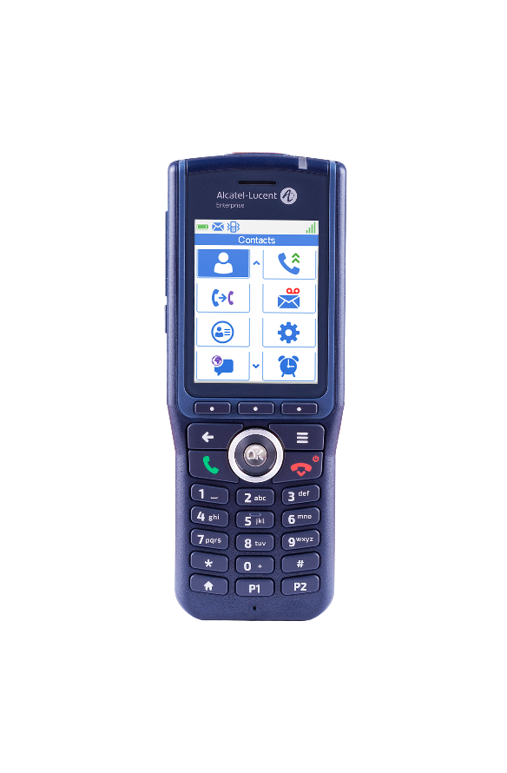
Ihr Geschäft vorantreiben
Avec le cloud
Kundenpräsentation
OXO Connect
Kommunikation und Zusammenarbeit für ein vernetztes Unternehmen!
April 2023

Slide 2


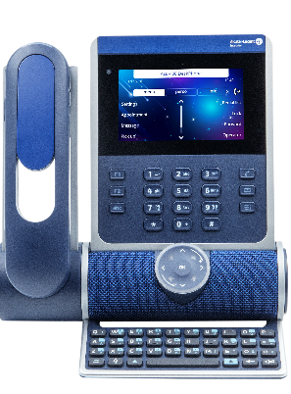
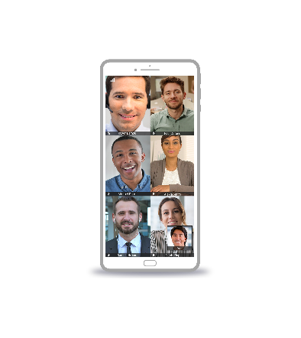

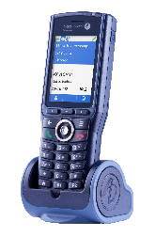

Kommunikation ist geschäftskritisch
Mit Alcatel-Lucent
OXO Connect…
Vernetzung aller Mitarbeiter
Mit Teammitgliedern und Externen
Überall
Verbesserung der Zusammenarbeit und Interaktion mit den Kunden
Automatisierte Kundenbegrüßung
Nutzung der Zusammenarbeit per Sprache und Video
Vereinfachung und Schutz der gesamten Kommunikation
Hohe Verfügbarkeit, Ausfallsicherheit
ISO 27001-zertifiziert, Sichere Verbindung
zur Cloud
Notes:
Die Kommunikation ist im Hinblick auf folgende Zwecke geschäftskritisch:
Vernetzung aller Mitarbeiter, damit sie zusammenarbeiten und mit externen Kontakten in Kontakt treten können – egal wo sie arbeiten.
Verbesserung der Zusammenarbeit und Interaktion mit den Kunden – durch die Automatisierung der Kundenbegrüßung, um Zeit für wichtige Gespräche zu gewinnen, und durch den Einsatz von Sprach- und Videokonferenzen, um eine engere Beziehung zu den Kunden aufzubauen.
Mit OXO Connect von Alcatel-Lucent Enterprise ist es einfach, die gesamte Kommunikation zu vereinfachen und zu sichern. Die Lösung ist ISO 27001-zertifiziert. Dabei steht die Hochverfügbarkeit im Mittelpunkt, die für Sicherheit und ein beruhigendes Gefühl sorgt.

Slide 3


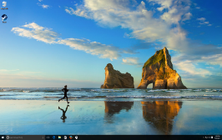
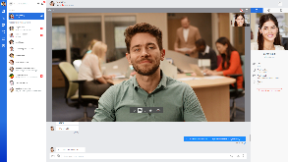
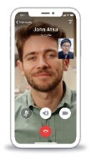

STANDORTUNAB-HÄNGIGES ARBEITEN
Schnelle Kontaktaufnahme durch ein vereinheitlichtes Verzeichnis
Softphone auf dem Handy, PC, MAC oder Webbrowser
Verschlüsselte WebRTC-Kommunikation
Videokontakt mit Teammitgliedern
und Externen
Vorteile der OXO Connect
Eine Nummer für die Rainbow-Anwendung und Ihr Bürotelefon
Notes:
OXO Connect verbessert die Verbindung zwischen Ihren Teammitgliedern, indem es das Arbeiten von überall aus ermöglicht.
OXO Connect bietet mit Rainbow einen digitalen Arbeitsplatz, bei dem die Kommunikation im Mittelpunkt steht.
Rainbow ermöglicht geschäftliche Kommunikation – also ein Softphone – auf jedem Gerät, das die neuesten extrem sicheren WebRTC-Standards nutzt.
Das Verzeichnis erlaubt eine schnelle Kontaktaufnahme zu anderen Rainbow-Nutzern und zu Nutzern von Bürotelefonen.
Es bietet Videokonferenzen und -besprechungen mit Teammitgliedern und externen Kontakten, die hierfür nicht einmal ein Konto erstellen müssen.
Darüber hinaus wartet OXO Connect mit einem One-Number-Service auf. Dabei werden sowohl die Rainbow-Anwendung als auch das Bürotelefon angerufen, sodass Ihnen Geschäftsanrufe automatisch durchgestellt werden, egal wo Sie sich gerade befinden.

Slide 4
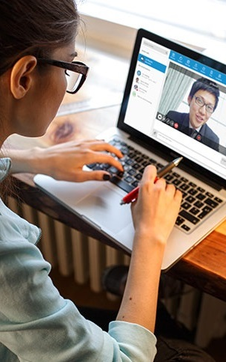
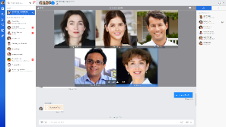
EINFACH ZU HANDHABENDE KOMMUNIKATION IM HOMEOFFICE
„Bubbles“ sind sichere Gruppen: Dateiaustausch, Nachrichtenübermittlung usw.
1 Klick
Video- und Bildschirmfreigabe mit Kollegen und externen Kontakten
Anzeigen des Status von anderen Benutzern: verbunden, online, im Gespräch,
in einer Besprechung
Aufzeichnung und Remote-Steuerung
Geschäftliche Anrufe einschließlich automatischer Vermittlungsfunktionen
Vorteile der OXO Connect
Eine einzige Rainbow-Anwendung für Geschäftsgespräche + Video + sicheres Messaging
Notes:
Eine wachsende Zahl von Teammitgliedern arbeitet zumindest zeitweise von zu Hause aus.
Der wichtigste Faktor für die erfolgreiche Arbeit im Homeoffice ist die Akzeptanz der Tools durch die Nutzer.
Rainbow bietet einen Überblick über den Status der anderen Beteiligten, einschließlich Telefon- und Kalenderstatus.
Die Nutzer können Anrufe von externen Kontakten entgegennehmen und profitieren von den automatischen Vermittlungsfunktionen von OXO Connect.
Peer-to-Peer-Gespräche können aufgezeichnet werden. Rainbow ermöglicht die Bildschirmfreigabe und Fernsteuerung. Dadurch können die Mitarbeiter im Homeoffice leichter unterstützt werden.
Sicheres Messaging findet in sicheren Gruppen statt, den so genannten „Rainbow Bubbles“. Die Teilnehmer tauschen Dateien und Nachrichten aus und können mit einem Klick zur Video- und Bildschirmfreigabe übergehen. Kollegen und externe Kontakte können eingeladen werden.
Rainbow bietet eine zentrale Sicht auf Geschäftsanrufe und den digitalen Arbeitsplatz. Dies umfasst auch Videos und sicheres Messaging.

Slide 5

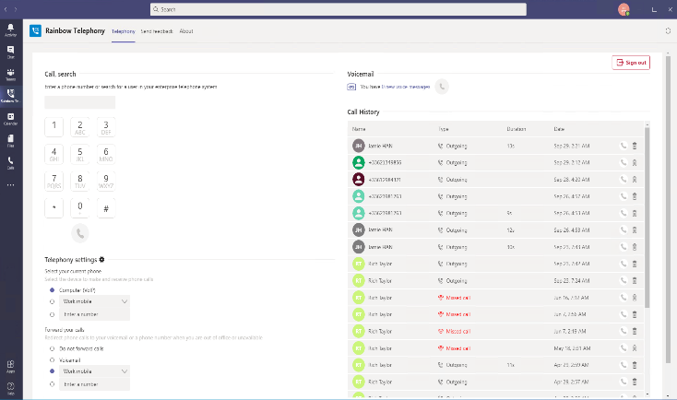


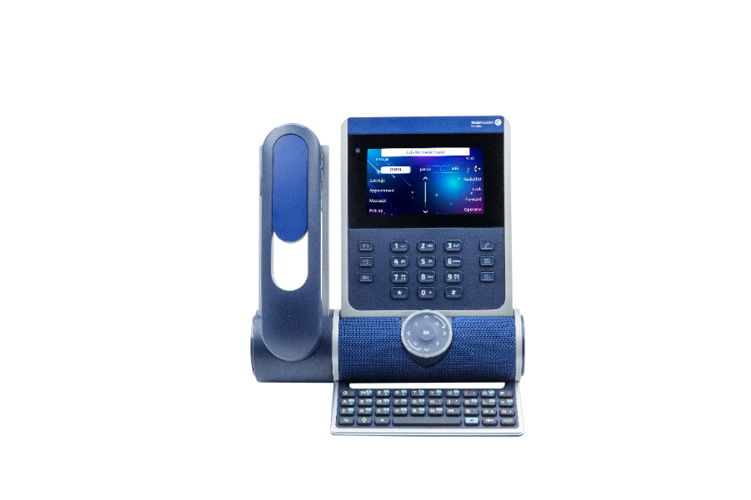
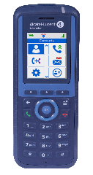

Microsoft Teams-Integration
Rainbow PowerApp
in Microsoft Teams
Verlauf des Telefonats
Verwaltung der Anrufweiterleitung
Sprachfunktion am PC oder am Telefon
Über die bestehende Telefonanlage des Unternehmens nach außen telefonieren und angerufen werden
Eindeutige Nummer, über die ein Mitarbeiter am Telefon oder in MS Teams erreichbar ist
Vorteile der OXO Connect
Holen Sie sich das Beste aus den beiden Welten: Umfangreiche Geschäftstelefonie unter Ihrer Kontrolle in Microsoft Teams
Notes:
Für Unternehmen, die sich für den Einsatz von Microsoft Teams als Collaboration-Tool für ihre Mitarbeiter entschieden haben, aber dennoch von der Flexibilität, der Qualität und der Ausfallsicherheit der ALE-Kommunikationsplattformen profitieren möchten, bietet ALE einen speziellen Rainbow-KonneKtor für Microsoft Teams-Nutzer an.
Die Nutzer sehen, wer anruft, und können den Anrufverlauf sowie die Voicemails innerhalb der MS Teams-Anwendung einsehen.
Sie wählen ihr aktuelles Telefon und legen fest, wohin Anrufe weitergeleitet werden sollen.
Darüber hinaus können sie einen Kontakt anrufen oder Anrufe über das ALE-Tischtelefon oder das DECT-Telefon entgegennehmen oder VoIP direkt vom Schreibtisch aus nutzen.
Auf diese Weise profitiert der Kunde vom Besten aus den beiden Welten, bei begrenztem Qualitäts- und Kostenrisiko und unter Beibehaltung des bestehenden Geschäftskommunikationssystems!
[NEU]
[Folie+Anmerkungen]

Slide 6

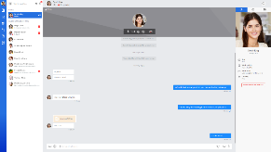
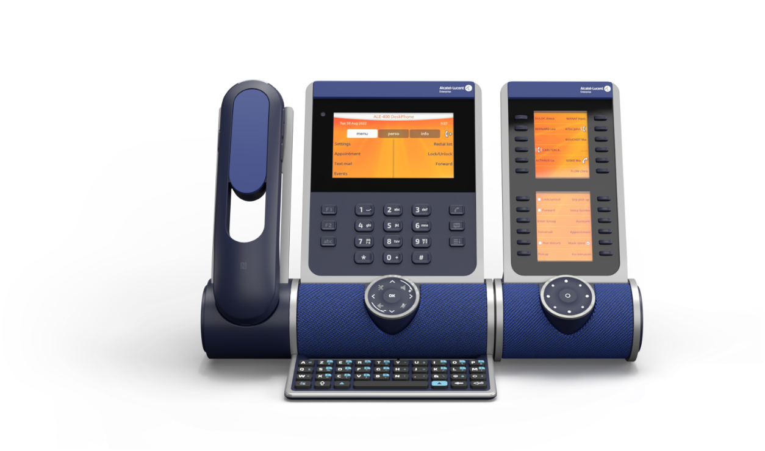
Herausragender Kundenservice
Mehrsprachige Ansagen und Anrufverteilung nach Benutzergruppen
Anrufverlauf und Click-to-Call
Großes Display für einfache Anrufverwaltung
Gruppenüberwachung und Heranholen von Anrufen
„Symphonic HD“-Audioqualität
Nachrichtenübermittlung und Anrufaufzeichnung zur besseren Nachverfolgung
Vorteile der OXO Connect
Anrufgruppierung, Anruffilterung und Überwachung in der Benutzerlizenz enthalten
Notes:
OXO Connect bietet alles, was für einen zuverlässigen und hervorragenden Kundenservice erforderlich ist.
Es gibt eine automatische Vermittlung mit mehrsprachigen Ansagen und Anrufverteilung nach Benutzergruppen, die rund um die Uhr verfügbar ist. Darüber hinaus ermöglicht OXO Connect auch Messaging und die Aufzeichnung von Anrufen zur besseren Nachverfolgung.
Rainbow bietet eine Anrufliste und Click-to-Call-Funktionen.
OXO Connect zeichnet sich durch eine Reihe von hochwertigen Telefonen aus. Sie alle verfügen über ein großes Display, was die Anrufverwaltung erleichtert. Kundenanrufe können somit sofort an die richtige Person weitergeleitet werden. Mit OXO Connect steht einer Problemlösung direkt beim ersten Anruf nichts mehr im Wege! Mitarbeiter und Administratoren können die Telefoneinstellungen ganz einfach über ein Webportal konfigurieren.
Die Telefone bieten außerdem Symphonic HD-Audioqualität für eine bessere Verständigung. Einige Modelle sind mit Audio-Hub ausgestattet, damit die Freisprechfunktion des Telefons für Gespräche auf Smartphones und Laptops genutzt werden kann. Audio-Hub funktioniert über USB oder Bluetooth.

Slide 7



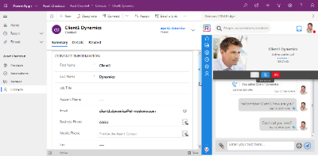


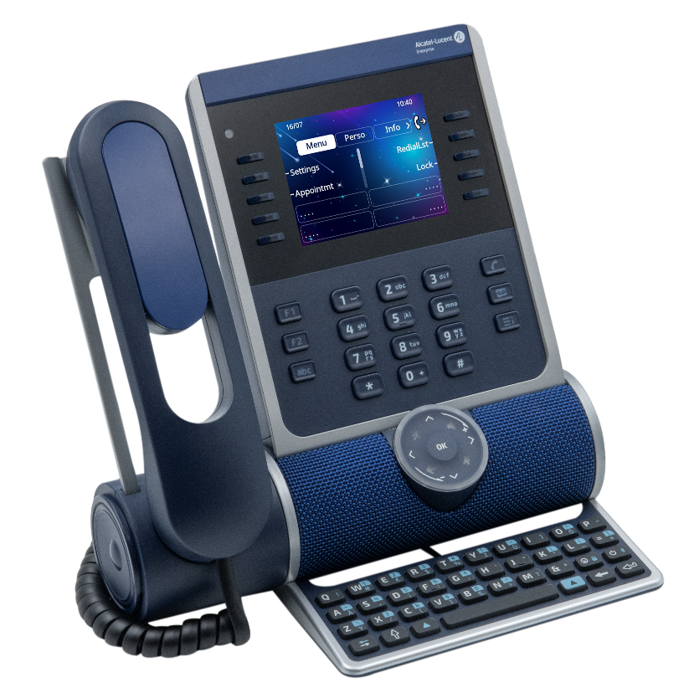
Personalisierte Interaktionen
mit Kunden
CRM-Pop-up-Fenster bei eingehendem Anruf
Kundennummer wird automatisch in CRM hinzugefügt
Zahlreiche SaaS-Integrationen
Click-to-Call über Telefon oder PC
Zusammenarbeit zwischen Agenten und Experten
Videokonferenzen mit externen Kontakten
Vorteile der OXO Connect
Hochwertige Kommunikation aus Ihrer bevorzugten
SaaS-Anwendung heraus
Notes:
Einige der Teammitglieder verbringen möglicherweise den Großteil ihrer Arbeitszeit mit Kunden. Wie können sie also die Kundenzufriedenheit am einfachsten steigern?
Durch das Angebot personalisierter Interaktionen. Das bedeutet, dass sie die Namen der Kunden und deren frühere Interaktionen mit dem Unternehmen kennen.
OXO Connect bietet Konnektoren zu SaaS-CRM-Anwendungen wie Microsoft Dynamics, SalesForce und ServiceNow. Die CRM-Daten werden bei eingehenden Anrufen automatisch angezeigt, sodass der Mitarbeiter weiß, wer anruft. Die Kundennummer wird automatisch im CRM gespeichert, sodass es bei einem Rückruf keine Wählfehler gibt. Rückrufe und Anrufe bei anderen Mitarbeitern sind mit einem Klick erledigt. Die Mitarbeiter des Kundendienstes können auch chatten und Dateien innerhalb der SaaS-Anwendung mit Agenten oder Experten austauschen.
OXO Connect bietet zudem Agentenfunktionen, die einfach über das Telefon genutzt werden können. Es gibt ein integriertes Contact Center mit einem Dashboard für Vorgesetzte.
Wenn für die Nachbereitung Videokonferenzen erforderlich sind, können Gäste ganz ohne Aufwand zu den Rainbow-Videokonferenzen eingeladen werden. Ein einfacher Link genügt.
OXO Connect bietet hochwertige Kommunikation innerhalb der SaaS-Lösung Ihrer Wahl.

Slide 8
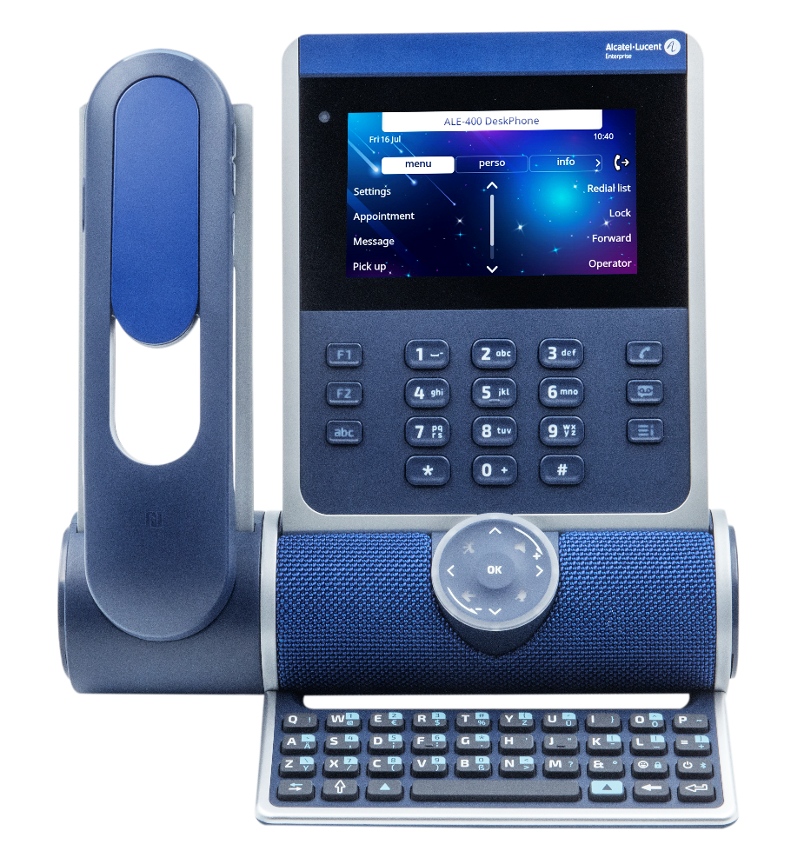



ALE DeskPhones für den Digital Workplace!
Das ALE-Erlebnis!
Sorgen Sie für eine integrative Hybridarbeit!
Hot-Desking-Modus
Hochwertiges Design
Drahtloser Hörer
+ Personalisierung: 4 Farben
USB-C- oder Bluetooth-Headset
Flexible Arbeitsplätze
Symphonic 3D-Audio
Bis zu 3 Mikrofone
Zugang zu allen
ALE-Kommunikationen
3D-Soundbar
Verbindung von Smartphone und Computer
Touchscreen oder großes Display + Tasten mit LED
Meeting-Räume
Zentral verwalteter VPN-Client
Drahtloser Hörer (optional)
Optional: Tastenfeld mit Buchstaben
Superwideband-
Freisprecheinrichtung
Zusatztastenmodul
WiFi-Modul (optional)
Homeoffice
Notes:
Die Kunden benötigen auch Tischtelefone, die an die neuen Nutzungsmöglichkeiten des Digital Workplace angepasst sind.
Mit den ALE DeskPhones bietet ALE hochwertiges Design, hohe Audioqualität, eine alphabetische Tastatur, Erweiterungstastenmodul und einen kabellosen Hörer.
Darüber hinaus machen diese Telefone hybride Arbeit integrativer:
Sie bieten einen Hot-Desking-Modus, einen kabellosen Hörer und USB- oder kabellose Headset-Anschlüsse, die sich perfekt für flexible Arbeitsplätze eignen.
Eine weitere Möglichkeit sind Huddle-Räume. Viele Büroräume werden so umgestaltet, dass sie mehr Huddle-Räume bieten, da die Menschen in Scharen ins Büro kommen, um sich zu treffen. ALE DeskPhones bieten bis zu 3 Mikrofone und eine 3D-Soundbar, sodass alle Teilnehmer in einem Raum am Gespräch teilhaben.
Und auch die Arbeit von zu Hause aus ist eine Chance: Die ALE DeskPhones lassen sich problemlos zu Hause einsetzen – sie bieten eine sichere VPN-Verbindung, eine Super-Breitband-Audio-Freisprecheinrichtung, die besser ist als ein Headset, das man den ganzen Tag zu Hause trägt, und Unterstützung für WiFi-Verbindungen zu Hause für mehr Flexibilität.

Slide 9

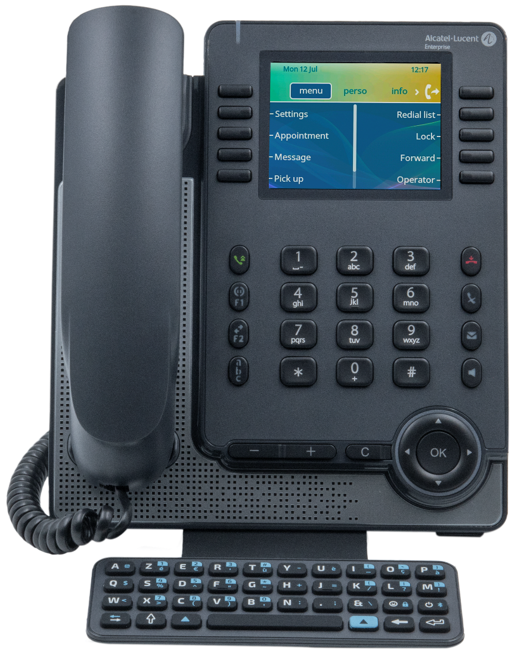
ALE DESKPHONES: Auch in digitalen Netzwerken!
Vollduplex-Audio
Hörer und Freisprecheinrichtung in Wideband-Audioqualität
Großes Farbdisplay
Sicherer VPN-Client für das
Homeoffice
10 Tasten mit LED
Zugang zu allen
ALE-Kommunikationsdiensten
Alphabetische Tastatur
RJ45 Fast Ethernet Port
Schnelle Verzeichnissuche
USB-Anschluss
Cloud-basierte Bereitstellung
Für moderne Hörer
2 x 12-Tasten-Modul mit Farbdisplay
Nachhaltige Geräte
Beginnen Sie jetzt mit Ihrem
digitalen Netzwerk
Weiterentwicklung zu IP
jederzeit möglich
Notes:
Nicht alle Unternehmen haben die Möglichkeit, IP zu nutzen.
Zur Verbesserung des Kommunikationserlebnisses im digitalen Netzwerk empfiehlt ALE zwei digitale Modelle.
Diese Telefone können jederzeit auf IP aufgerüstet werden, einfach durch die entsprechende Konfiguration.
Und es sind nachhaltige Produkte!

Slide 10

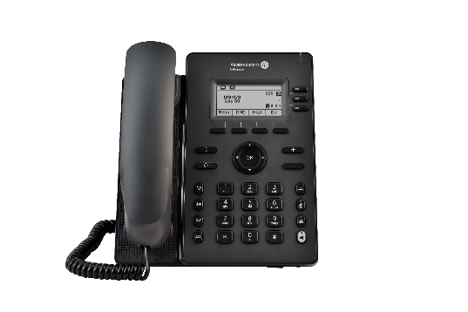
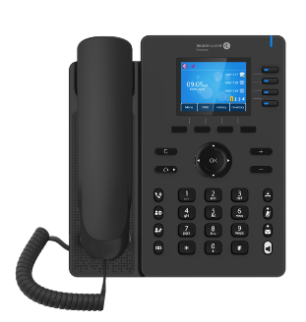
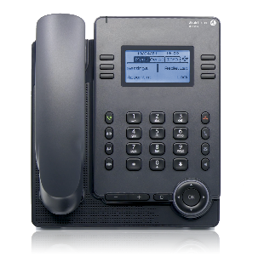
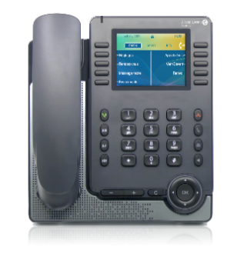
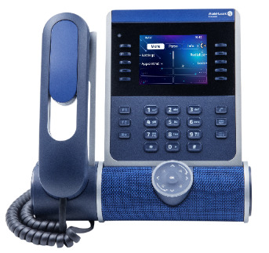
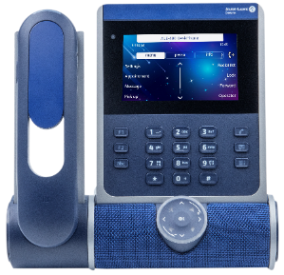
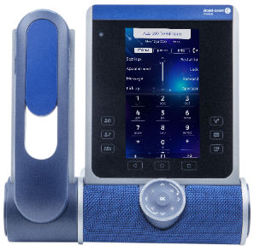
ALE DeskPhones für jede Art der Arbeit
Basic
Essential
Enterprise
ALE-2 SIP
DeskPhone
ALE-3 SIP
DeskPhone
ALE-20
DeskPhone
ALE-20h
DeskPhone
ALE-30h
DeskPhone
ALE-300
DeskPhone
ALE-400 DeskPhone
ALE-500
DeskPhone
SIP
ALE-NOE : erweiterte Dienste
Nur IP
Hybride TDM/IP-Modelle
IP-Modelle mit Symphonic 3D-Audioqualität
Farbdisplay
Großes Farbdisplay
Touchscreen
100 % Touch
Optionen:
Alphabetische Tastatur ALE-10
Alphabetische Tastatur, WiFi/Bluetooth-Modul
2*10-Tastenmodul mit Farbdisplay EM-200
2*12-Tastenmodul mit Farbdisplay ALE-120
Anpassungs-Kits: Factory, Ruby, Azure, Neptun
Bluetooth-Hörer ALE-160
Kein Hörer
Wandmontage-Kit
Wandmontage-Kit
Wandmontage-Kit ALE 110
Notes:
Diese Folie zeigt von links nach rechts alle verfügbaren Modelle mit den wichtigsten Merkmalen, wobei die Vorteile der besser ausgestatteten Modelle hervorgehoben sind:
Die Produktreihe Basic besteht aus 2 Modellen von SIP-Telefonen
ALE-2, ein Telefon mit hintergrundbeleuchtetem Display
ALE-3 verfügt über ein Farbdisplay und USB-Konnektivität
Die Essential-Reihe besteht aus 3 Modellen
ALE-20, ein IP-Telefon mit hintergrundbeleuchtetem Display
Die Modelle ALE-20h und ALE-30h sind hybride Digital- und IP-Geräte. ALE-30h hat einen Farbbildschirm
Die Enterprise-Reihe besteht aus 3 Modellen: ALE-300, ALE-400 und ALE-500
Sie alle haben die 3D-Soundbar und Anpassungskits. Zudem bieten sie optional eine alphabetische Tastatur und eine Zusatztastenoption
Das ALE-400 und das ALE-500 haben Touchscreens. Sie haben auch einen Bluetooth-Hörer in Option
Das ALE-500 gibt es in einer Version ohne Mobilteil

Slide 11
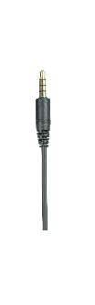
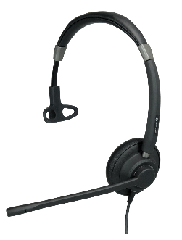

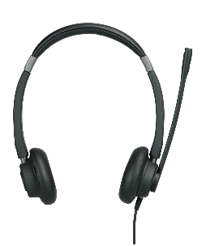

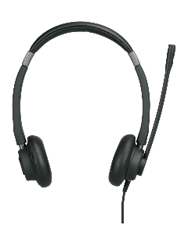
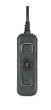
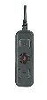
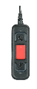
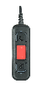
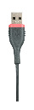

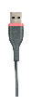

Angebot an Headsets
 | AH21 J II | AH22 J II | AH21U II | AH22U II | AH21M II | AH22M II
Gehörschutz für den Benutzer | 118 dBA SPL | 118 dBA SPL | 118 dBA SPL | 118 dBA SPL | 118 dBA SPL | 118 dBA SPL
Lautsprechergröße (Ø 28 mm) | 1 | 2 | 1 | 2 | 1 | 2
Monaural oder Binaural | Monaural | Binaural | Monaural | Binaural | Monaural | Binaural
Ohrpolster aus Kunstleder | ■ | ■ | ■ | ■ | ■ | ■
Mikrofon mit Geräuschunterdrückung | ■ | ■ | ■ | ■ | ■ | ■
Intuitive Anrufsteuerung | - | - | Lautstärke +/-, Mikrofonstumm-schaltung | Lautstärke +/-, Mikrofonstumm-schaltung | Lautstärke +/-, Mikrofonstumm-schaltung Annahme/Beenden von Gesprächen | Lautstärke +/-, Mikrofonstumm-schaltung Annahme/Beenden von Gesprächen
Geräteanschluss | 3,5-mm-Klinkenstecker | 3,5-mm-Klinkenstecker | 3,5-mm-Klinkenstecker USB-A | 3,5-mm-Klinkenstecker USB-A | 3,5-mm-Klinkenstecker USB-A, USB-C | 3,5-mm-Klinkenstecker USB-A, USB-C
Mikrofonbügel-Drehung | 330° | 330° | 330° | 330° | 330° | 330°
Gewicht (inkl. Kabel) | 70 g | 94 g | 100 g | 124 g | 100 g | 124 g
Betriebsbereich (Kabellänge) | 120 cm mit dem Spiralkabel | 120cm mit dem Spiralkabel | 240 cm | 240 cm | 240 cm | 240 cm
Zubehör | Transporttasche | Transporttasche | Transporttasche | Transporttasche | USB-A-zu-C-Adapter, Transporttasche | USB-A-zu-C-Adapter, Transporttasche

Slide 12
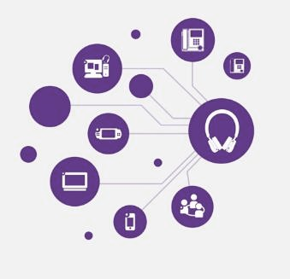


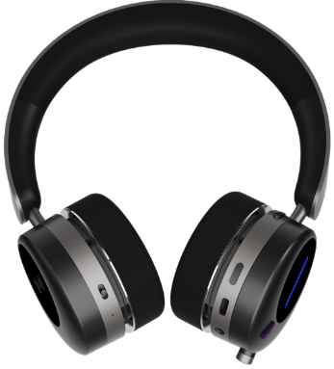
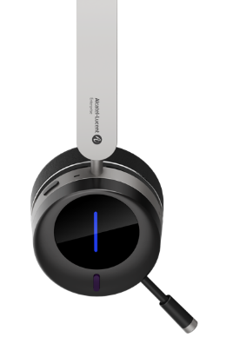
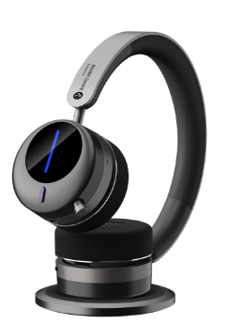


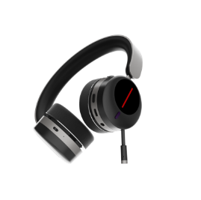


40 ms
Geringe Latenz
75 m
Bis zu 45 Stunden
Wiedergabedauer
Büro
Unterwegs
Konferenz
Call-Center
Filme & Spiele
Kabelloses Laden
Für mehrere Geräte
AH80 BT-HEADSET
Touch-Bedienung
Statusleuchte
ALE Go
Immersiv
AAG
ANC
https://www.al-enterprise.com/-/media/assets/internet/documents/ale-ah80-bluetooth-headset-datasheet-en.pdf
Notes:
Das AH80 ist ein Bluetooth-High-End-Headset.
Dies ist das erste kabellose Headset im ALE-Portfolio.
Es bietet alle aktuellen Funktionen wie aktive Geräuschunterdrückung (ANC), Touch-Bedienung, einklappbares Mikrofon für hybrides Arbeiten und vieles mehr.
Im Lieferumfang ist ein Bluetooth-Dongle enthalten, den Sie mit mehreren Geräten verwenden können.
Datenblatt: https://www.al-enterprise.com/-/media/assets/internet/documents/ale-ah80-bluetooth-headset-datasheet-en.pdf

Slide 13
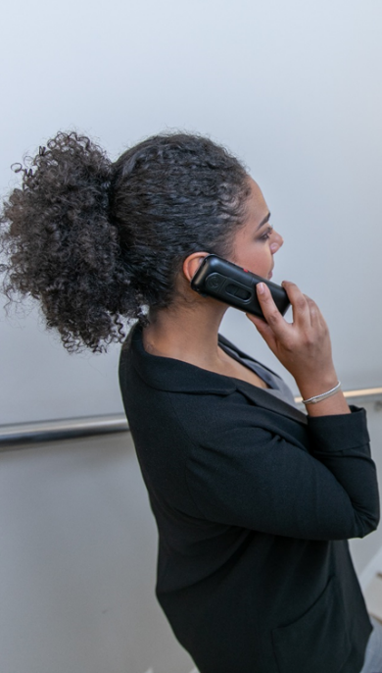
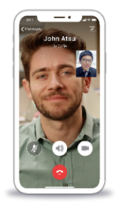
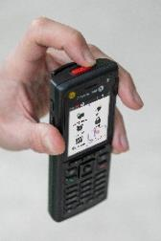
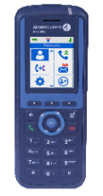
Standortunab-hängige Kommunikation
Geschäftliche Telefonate und Videos auf dem Mobilgerät
Robuste, antibakterielle Geräte
Hervorragende Audioqualität an allen Standorten
Ende-zu-Ende-ALE-Qualität über DECT-, IP-DECT- und WLAN-Netzwerke
One-Number-Service mit Bürotelefon
Alarme, Schutz dezentral arbeitender Mitarbeiter
Vorteile der OXO Connect
Hochwertige mobile Kommunikation, Wahl zwischen App und Mobiltelefon
Notes:
Nicht alle Arbeitsplätze stellen die gleichen Anforderungen an die mobile Kommunikation.
Daher bietet OXO Connect eine Auswahl an Geräten für eine hervorragende Audioqualität an allen Standorten des Unternehmens.
OXO Connect umfasst auch Rainbow für Smartphone-Nutzer, IP-DECT- und WLAN-Mobilteile.
Diese Mobiltelefone sind zuverlässig und bieten eine lange Sprechzeit für unternehmenskritische Kommunikation.
Einige Modelle verfügen über eine antibakterielle Beschichtung, andere sind mit Alarmsystemen oder Systemen für den Schutz dezentral arbeitender Mitarbeiter ausgestattet.

Slide 14
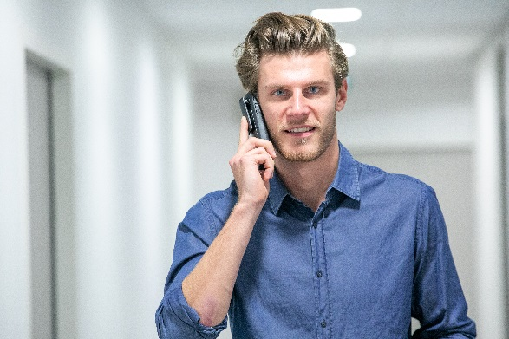

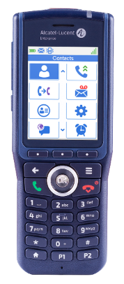

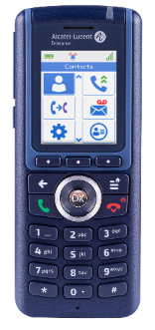

DECT-Telefone für Mitarbeiter im Büro
Antibakteriell, robust, IP65
Großes Display Schnurloses Headset Alarme und Benachrich-tigungen, BLE-Ortung
Stoßfestes, schnurloses Headset, Reißleine, Totmann-Erkennung, BLE-Ortung, IP65, ATEX-Modell
Für Büroarbeiter GAP
Kompaktgerät
Alle
ALE-Kommunikations-dienste
8212
8234
8254
8244
8262
8262EX
Notes:
ALE bietet professionelle DECT-Telefone für Mitarbeiter im Büro.
Diese Geräte sind für alle Geschäftsumgebungen geeignet und für Unternehmen, denen folgende Punkte wichtig sind:
Strenge Reinigungsverfahren
Gesprächskontinuität zwischen Mitarbeitern im Büro und zu Hause
Einsatzkritische Kommunikation im Gesundheitswesen und in Industriezweigen

Slide 15





VERBESSERN SIE DAS KUNDENERLEBNIS
WLAN: GESPRÄCHSKONTINUITÄT AN JEDEM ORT
Robuste Geräte
ALE-Funktionen und Navigation
8158s
8168s
Modernes Design
Alarmtaste
NOE
8168s
Modernes Design
Alarmtaste
NOE
Wideband-Audio
Bluetooth
Kompaktes, modernes Design
8168s: Bluetooth-Wideband-Audio
Alarmtaste auf der Oberseite
8168s: Push-to-talk-Taste
100% ALE-Lösung
Stellar WLAN
Notes:
Für Unternehmen, die das vorhandene Wireless LAN für Sprachanrufe nutzen möchten, empfiehlt ALE zwei robuste Voice over WLAN-Mobilteile, mit denen die Vorteile der ALE NOE-Kommunikationsfunktionen und der Navigation genutzt werden können.
Diese Geräte haben ein modernes Design und eine Alarmtaste auf der Oberseite.
Das WLAN-Mobilteil 8168s bietet Bluetooth und Breitband-Audio.
Push-to-Talk ist für die Kommunikation in Gruppen gedacht.
Alle Mobilteile arbeiten mit Stellar WLAN Access Points für eine 100%ige ALE-Lösung, die einfach zu installieren, zu betreiben und weiterzuentwickeln ist.

Slide 16










OXO Connect: zuverlässig und sicher
Hybrid
TDM/IP
Zuverlässig
Zertifiziert nach ISO 27001
Software-Update aus der Cloud, geeignet für die Fernverwaltung
Full IP
Software Assurance Einschließlich Updates
Alles aus einer Hand
Update über ALE's „Cloud Connect“
Eine Lizenz
pro Benutzer (UTL)
VPN-Client für die Fernwartung
20 Millionen Nutzer weltweit
Skalierbar
300 Nutzer + Rainbow-Optionen
Notes:
Mittlerweile profitieren 20 Millionen Nutzer von den Funktionen von OXO Connect.
OXO Connect ist eine zuverlässige Lösung, die im Labor getestet wurde und für jeden Benutzer eine eigene Lizenz besitzt.
OXO Connect ist skalierbar und unterstützt das Wachstum von Unternehmen.
Und OXO Connect ist eine sichere, nach ISO 27001 zertifizierte Plattform, die über die Cloud verwaltet werden kann.
Die Software Assurance bietet Software-Updates über die Cloud.

Slide 17


Cloud Connect und Rainbow sind nach ISO 27001 zertifiziert
Geprüft und zertifiziert von einer staatlich anerkannten Stelle
Systematisches Risikomanagement
ISO 27018
Einhaltung des
Datenschutzes
Konzept/Implementierung von Sicherheitskontrollen
Laufende Sicherheitskontrollen
ALE schützt die Daten Ihrer Kunden
Notes:
Hier sehen Sie das ISO 27001-Zertifikat von ALE.
Kurz gesagt handelt es sich um eine internationale Norm, die ein Audit und eine Zertifizierung durch eine staatlich zugelassene Stelle erfordert.
Sie achtet auf ein systematisches Risikomanagement und stellt sicher, dass Sicherheitskontrollen jetzt und fortlaufend ausgearbeitet und umgesetzt werden.
Die Lösung ist außerdem ISO 27018-zertifiziert. Diese Zertifizierung deckt Datenschutzanforderungen ab, die sich beispielsweise mit dem begrenzten Zugang zu personenbezogenen Daten und der Möglichkeit, diese auf Anfrage zu löschen, befassen.
Dies ist ein wichtiges Unterscheidungsmerkmal: ALE schützt die Daten der Kunden.

Slide 18




Kommunikation ist geschäftskritisch
Alcatel-Lucent
OXO Connect
Vernetzung aller Mitarbeiter
Mit Teammitgliedern und Externen
Überall
Verbesserung der Zusammenarbeit und Interaktion mit den Kunden
Automatisierte Kundenbegrüßung
Nutzung der Zusammenarbeit per Sprache und Video
Vereinfachung und Schutz der gesamten Kommunikation
Hohe Verfügbarkeit, Ausfallsicherheit
ISO 27001-zertifiziert, Sichere Verbindung
zur Cloud
Notes:
Hier sind die wichtigsten Erkenntnisse aus diesem Schulungsmodul
Die Kommunikation ist im Hinblick auf folgende Zwecke geschäftskritisch:
Vernetzung aller Mitarbeiter, damit sie zusammenarbeiten und mit externen Kontakten in Kontakt treten können – egal wo sie arbeiten.
Verbesserung der Zusammenarbeit und Interaktion mit den Kunden – durch die Automatisierung der Kundenbegrüßung, um Zeit für wichtige Gespräche zu gewinnen, und durch den Einsatz von Sprach- und Videokonferenzen, um eine engere Beziehung zu den Kunden aufzubauen.
Mit OXO Connect von Alcatel-Lucent Enterprise kann die gesamte Kommunikation ohne Aufwand vereinfacht und geschützt werden. Die Lösung ist ISO 27001-zertifiziert. Dabei steht die Hochverfügbarkeit im Mittelpunkt, die für Sicherheit und ein beruhigendes Gefühl sorgt.

Slide 19




KONTAKTIEREN SIE UNS
WEBSEITE
www.al-enterprise.com
Suivez-nous :
Der Name und das Logo Alcatel-Lucent sind Handelsmarken von Nokia, die unter Lizenz von ALE verwendet werden.

